Slide 1
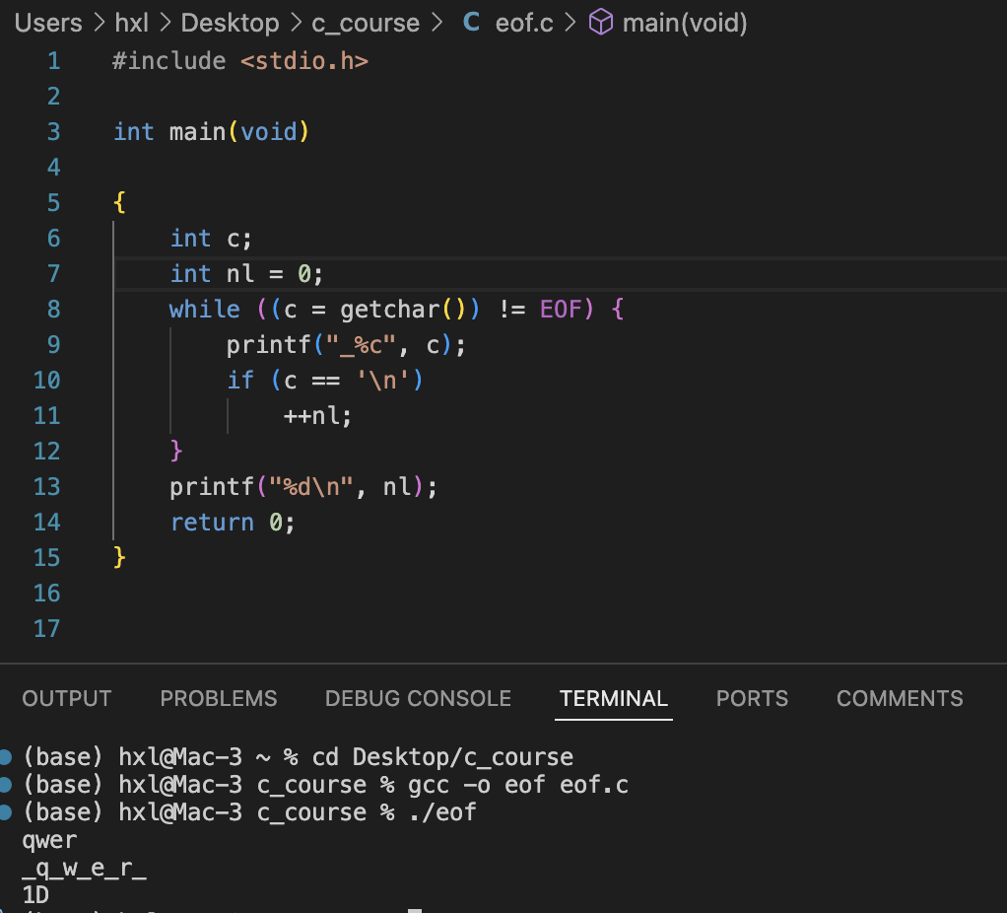
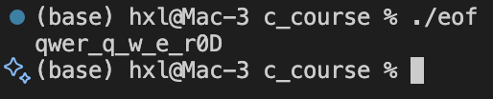
如果我在当前行空时输入EOF会直接返回
但如果我在当前行还有内容的时候输入EOF不会立刻退出while
只有我再次输入EOF才会退出while循环

Slide 2
这是终端“行缓冲/规范模式”(canonical mode) 的正常现象，不是代码的问题。
在类 Unix 终端里，Ctrl-D 并不是一个“字符”，而是行结束/输入结束的信号。如果当前行里已经有未提交的字符（还没按回车），第一次按 Ctrl-D 的效果是：把这一行已有的字符立刻送给程序，但不产生 EOF，程序会先把这些字符读完，所以循环没有退出。
当缓冲区已空且在行首时，再按一次 Ctrl-D，这时才真正让 getchar() 返回 EOF，循环退出。如果一开始就按 Ctrl-D（缓冲区本来就是空的），那就立即得到 EOF，程序马上结束。
通俗地说，当行非空时，第一次EOF是提交，第二次EOF才返回。

